Slide 1
Агрегатор IT-вакансий

Slide 2
ЦЕЛЬ ПРОЕКТА
Разработать программу на Python, которая автоматически собирает IT-вакансии Уфы с сайтов компаний, сохраняет их в файл и выводит на HTML-страницу с возможностью фильтрации

Slide 3
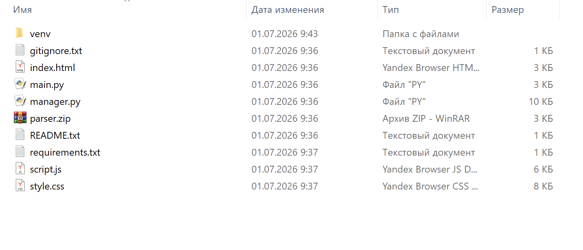
Создание общей папки

Slide 4
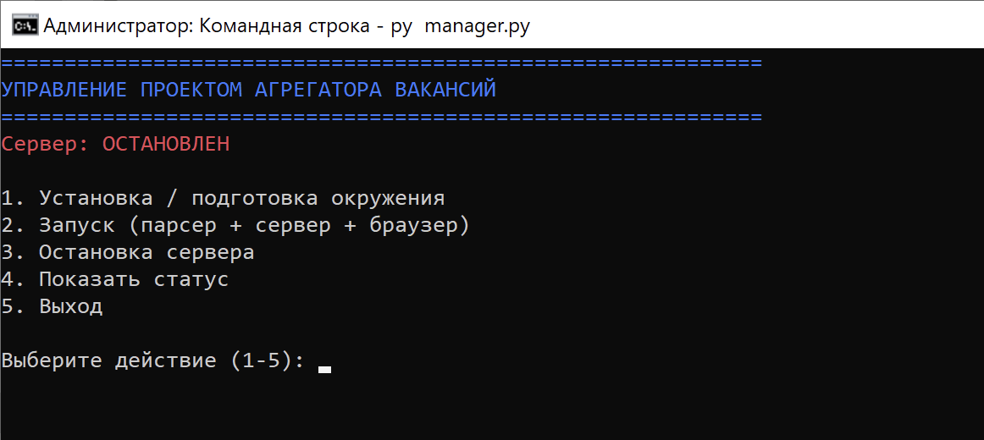
Запуск через командную строку

Slide 5
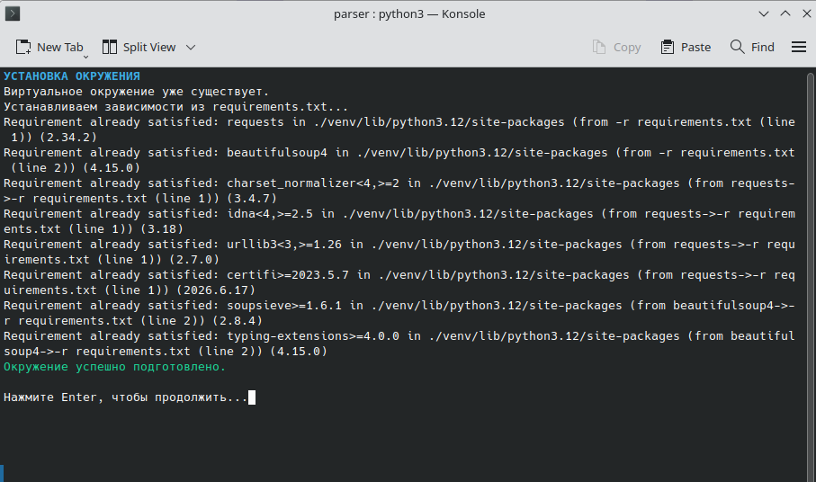
Установка окружения

Slide 6
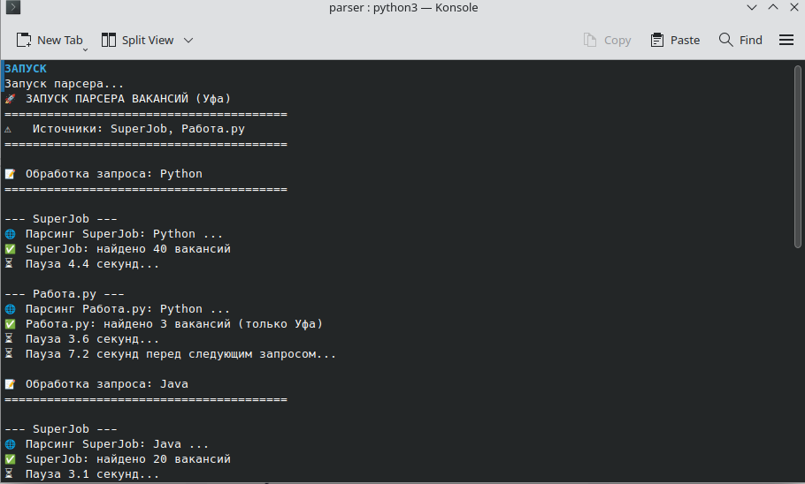
Запуск программы

Slide 7
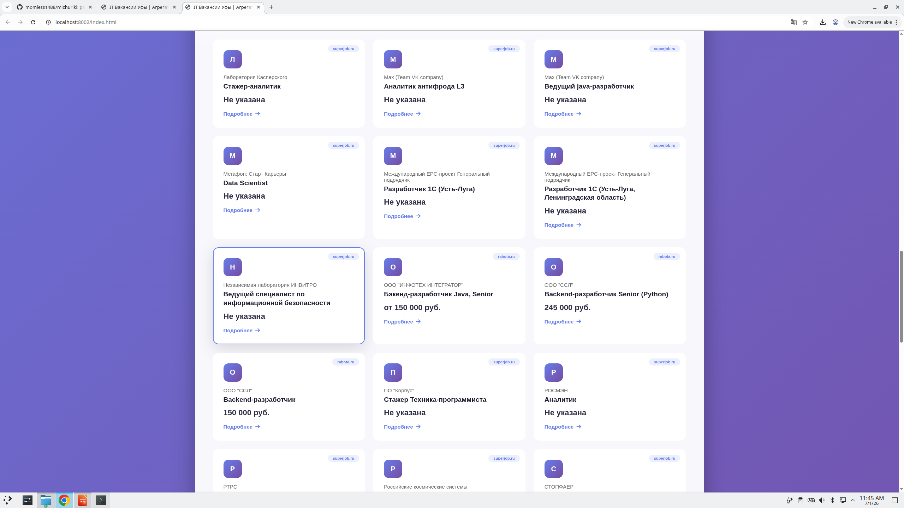
Сайт с вакансиями

